Slide 1
Comitato di Sorveglianza POR FESR FSE 2014-2020
Perugia 12 novembre 2021 Sala Fiume | Palazzo Donini
Punto XX.
Titolo
Relatore

Slide 2
Valutazione POR FESR 2014-2020
Virgilio Buscemi Lattanzio KIBS Spa

Slide 3
OUTPUT DEL SERVIZIO DI VALUTAZIONE
1
Valutazione ex post POR FESR Umbria 2007-2013
Realizzato nel 2019
2
Valutazione Strategia di Specializzazione RIS3
Realizzato nel 2020
3
Valutazione interventi riconducibili alla linea «Agenda Urbana»
Realizzato nel 2020
4
5
7
6
Realizzato nel 2021
Valutazione interventi riconducibili alla linea «ITI»
In fase di realizzazione
Valutazione del Piano di Comunicazione del POR FESR 2014-2020
Da realizzare nel 2022
Valutazione interventi riconducibili alla linea «Aree interne»
Da realizzare nel 2022
Valutazione in itinere POR FESR Umbria 2014-2020

Slide 4
Obiettivo e contenuti della Valutazione in itinere
Servizio di Valutazione relativo a programmi e azioni cofinanziati dal Fondo Europeo di Sviluppo Regionale (POR FESR 2007-2013 e 2014-2020 Regione Umbria)
Il Rapporto di valutazione in itinere fornisce il quadro del percorso e della performance attuativa del Programma e permette una prima quantificazione dei risultati e dei primi impatti.
I. Approccio e metodologie di valutazione
IV. Analisi dei processi di governance e gestione
V. Adeguatezza della strategia e suggerimenti
III. Analisi dell’attuazione finanziaria, fisica e procedurale
II. Analisi del contesto socioeconomico
VI. Analisi delle misure di contrasto alla pandemia messe in atto nel POR FESR Umbria 2014-2020
VII. Ricostruzione e valutazione dei risultati e dei primi impatti del POR FESR sulle imprese beneficiarie
VIII. Conclusioni e raccomandazioni in risposta alle domande di valutazione

Slide 5
Domande di valutazione
DOMANDA VALUTATIVA 1 - Gli interventi sono stati indirizzati al soddisfacimento dei fabbisogni più
importanti? In che misura i target e gli obiettivi sono stati raggiunti? Qual è il contributo del Programma
al raggiungimento degli obiettivi di Europa 2020?
DOMANDA VALUTATIVA 2 - In che misura gli interventi finanziati hanno contribuito al cambiamento desiderato sul territorio regionale? In particolare, quali sono i primi impatti riscontrabili sul mondo imprenditoriale?
DOMANDA VALUTATIVA 3 - Quali possono essere le Azioni dell’attuale POR FESR Umbria 2014-2020 da riproporre nella programmazione 2021-2027, soprattutto in funzione dei nuovi orientamenti comunitari?
DOMANDA VALUTATIVA 4 - Quali effetti ha prodotto sulle procedure di attuazione l’adozione dello strumento dell’Action Plan, in particolar modo sull’accelerazione della spesa? È uno strumento che potrebbe essere riproposto o migliorato in futuro?
DOMANDA VALUTATIVA 5 - Quali sono i primi impatti delle misure adottate nell’ambito del POR FESR Umbria 2014-2020 per contrastare gli effetti negativi legati alla crisi pandemica da Covid-19?

Slide 6
DOMANDA VALUTATIVA 1 - Gli interventi sono stati indirizzati al soddisfacimento dei fabbisogni più importanti? In che misura i target e gli obiettivi sono stati raggiunti? Qual è il contributo del Programma al raggiungimento degli obiettivi di Europa 2020?

Slide 7
Domanda valutativa 1
METODOLOGIA
Analisi desk, che hanno preso in considerazione dati provenienti da fonti secondarie pubbliche (es. ISTAT, banca d’Italia, ecc.), al fine di realizzare:
l’analisi di contesto
l’analisi di coerenza tra gli interventi del POR FESR e le carenze strutturali del territorio
l’analisi del sistema di monitoraggio regionale SMG per osservare lo stato di avanzamento del programma e gli indicatori connessi dal punto di vista finanziario, fisico e procedurale.

Slide 8
Domanda valutativa 1
RISPOSTE
Criticità strutturali emerse dall’analisi di contesto:
tasso di crescita delle imprese (saldo tra iscrizioni e cessazioni) inferiore alla media nazionale e del Centro Italia
un basso indice di efficienza energetica
un livello di spesa privata in R&S inferiore alla media nazionale e del Centro Italia
Dall’analisi di coerenza emerge una corrispondenza sostanziale tra carenze strutturali del sistema e ambiti di intervento prioritari del POR FESR 2014-2020.
Avanzamento finanziario
Le risorse impegnate hanno raggiunto la quota del 47,2% della dotazione finanziaria complessiva;
la spesa già certificata costituisce il 36% dell’ammontare a disposizione del Programma;
Avanzamento procedurale
Solo un’Azione dell’Asse 8 (8.2.2) non ha avuto ancora attuazione, mentre diverse Azioni hanno esaurito ormai la dotazione finanziaria che era stata messa a disposizione;
il Programma ha saputo reagire prontamente in termini di risposta alla crisi economica, finanziaria e sociale causata dalla pandemia da COVID-19.
Avanzamento fisico
Dall’analisi degli indicatori di output emerge un quadro delle realizzazioni incoraggiante per il Programma con alcuni indicatori sicuramente da migliorare, ma altri che hanno raggiunto il target di riferimento e, in alcuni casi, lo hanno addirittura superato.
l’avanzamento finanziario ha permesso di raggiungere ampiamente il target di spesa N+3 (126,3% di conseguimento).

Slide 9
DOMANDA VALUTATIVA 2 - In che misura gli interventi finanziati hanno contribuito al cambiamento desiderato sul territorio regionale? In particolare, quali sono i primi impatti riscontrabili sul mondo imprenditoriale?

Slide 10
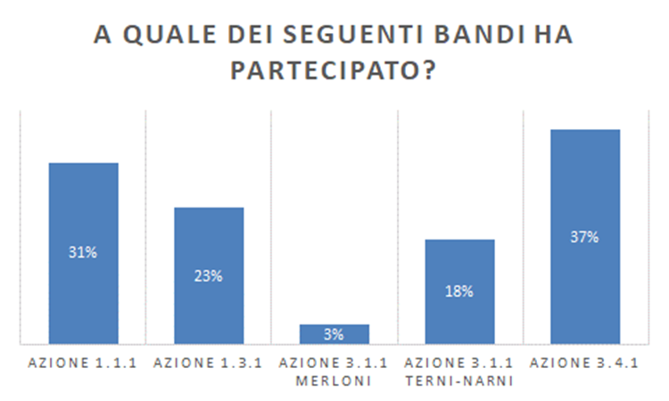
Domanda valutativa 2
METODOLOGIA
Indagine diretta alle imprese beneficiarie di alcune tra le principali Azioni del POR FESR dirette alle imprese, sviluppata con tecnica CAWI, con l’obiettivo primario di far emergere i risultati ed i primi impatti riscontrabili in azienda a seguito del contributo regionale.
Sono stati analizzati in profondità gli impatti riscontrati in termini di innovazione di output, sostegno agli investimenti, incidenza sul fatturato e occupazione creata.
L’indagine avviata dal Valutatore ha coinvolto 100 imprese beneficiarie, di cui 96 hanno compilato interamente il questionario, per un tempo medio di compilazione pari a poco più di 12 minuti. L’indagine, avviata il 12 maggio 2021, si è conclusa il 31 maggio 2021.
Le imprese coinvolte si distribuiscono su cinque Azioni del POR FESR.

Slide 11
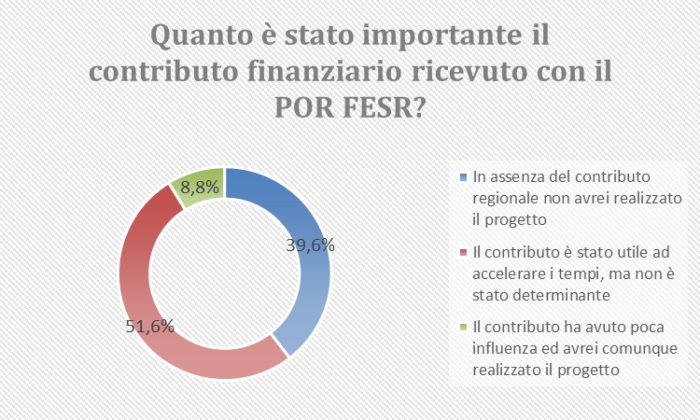
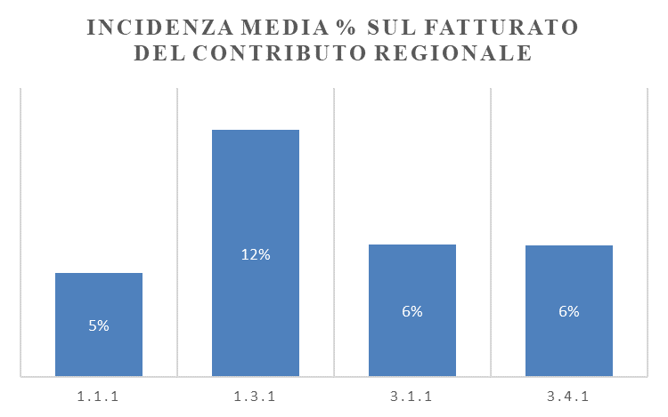
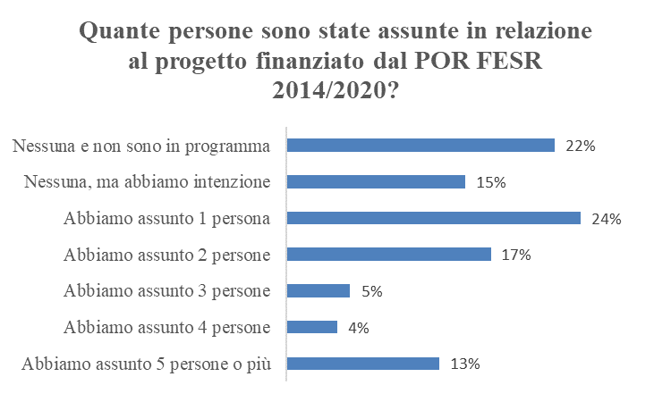
Domanda valutativa 2
RISPOSTE
SOSTEGNO AGLI INVESTIMENTI
INNOVAZIONE DI OUTPUT
INCIDENZA SUL FATTURATO
OCCUPAZIONE CREATA

Slide 12
DOMANDA VALUTATIVA 3 - Quali possono essere le Azioni dell’attuale POR FESR Umbria 2014-2020 da riproporre nella programmazione 2021-2027, soprattutto in funzione dei nuovi orientamenti comunitari?

Slide 13
Domanda valutativa 3
METODOLOGIA
RISPOSTE
Analisi di coerenza effettuata tra le azioni del POR FESR Umbria 2014-2020 e gli obiettivi della nuova programmazione, le criticità del contesto, le raccomandazioni specifiche Paese e gli indirizzi della Giunta regionale.
Interviste a testimoni privilegiati, in particolare ad alcuni Responsabili d’Azione (RdA), per analizzare i fattori di successo e quelli da migliorare rispetto alla fase di programmazione che si sta concludendo.
Confermata la replicabilità di tutte le Azioni 2014-2020 nel nuovo ciclo di programmazione
Una buona parte delle Azioni 2014/20 persegue finalità analoghe a quelle delle Misure del PNRR della Regione Umbria per cui sarà necessario individuare modalità attuative che scongiurino la possibilità di un “effetto spiazzamento”
Emerge la necessità di:
incrementare la dotazione delle Azioni che saranno destinate agli aiuti alle PMI;
incrementare il ricorso alle opzioni di costo semplificato;
supportare gli interventi finalizzati ad incrementare il ricorso a tecnologie digitali;
privilegiare gli investimenti sulla prevenzione sismica in abbinamento all’efficientamento energetico degli edifici pubblici;
garantire un coordinamento regionale più stringente della futura Agenda urbana.

Slide 14
DOMANDA VALUTATIVA 4 - Quali effetti ha prodotto sulle procedure di attuazione l’adozione dello strumento dell’Action Plan, in particolar modo sull’accelerazione della spesa? È uno strumento che potrebbe essere riproposto o migliorato in futuro?

Slide 15
Domanda valutativa 4
METODOLOGIA
Analisi desk, che hanno preso in considerazione dati provenienti da documentazione di programma e di monitoraggio
Questionario ai RdA specifico sull’Action Plan.
RISPOSTE 1/2
L’adozione dell’Action Plan ha sicuramente avuto un impatto importante sulla progressione della certificazione delle spese realizzate nell’ambito delle diverse Azioni finanziate dal POR FESR 2014-2020 della Regione Umbria;
L’evoluzione del rapporto tra i pagamenti, gli impegni e le allocazioni iniziali dal 2018 evidenzia un balzo in avanti della percentuale dei pagamenti rispetto agli impegni;
Emerge la necessità di aumentare lo stanziamento regionale a bilancio per alcune Azioni, mentre la necessità di diminuirlo riflette difficoltà e ritardi di attuazione per altre;
sebbene i target di spesa definiti nei diversi Action Plan annuali siano sempre stati disattesi, il monitoraggio di metà anno ha permesso di identificare per tempo le criticità esistenti e di adottare adeguate misure di rimodulazione degli stanziamenti in autunno, ma anche misure immediate al fine di garantire la copertura del fabbisogno di certificazione di spesa.

Slide 16
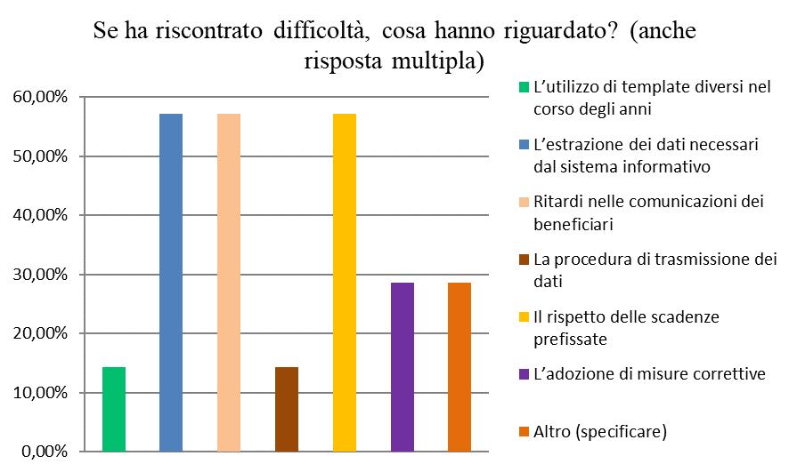
Domanda valutativa 4
RISPOSTE 2/2
La maggior parte dei RdA considera che sia uno strumento utile, ma quasi l’80% ha riscontrato qualche difficoltà:
Secondo i RdA, il progresso degli impegni è ritardato da:
le difficoltà procedurali o derivanti del sistema normativo;
le capacità tecniche (di progettazione)
le capacità finanziarie (cofinanziamento) dei potenziali beneficiari
Il raggiungimento degli obiettivi di spesa è ostacolato da:
carenza di personale;
procedure (es. per la rendicontazione);
sistema normativo (le autorizzazioni, i permessi ecc.);
mancanza di circolari;
capacità amministrative dei potenziali beneficiari
Tra le misure di rafforzamento e semplificazione amministrativa in grado di supportare in modo più efficace l’accelerazione della spesa, i RdA hanno posto maggior accento sulle seguenti:
Semplificare / sistematizzare le procedure di rendicontazione e certificazione della spesa (100% dei rispondenti);
Migliorare il sistema informatico (circa 89% dei rispondenti);
Migliorare la programmazione del bilancio regionale (ex. utilizzo delle economie, flessibilità, etc) nei limiti delle previsioni legislative sottese (78% dei rispondenti);
Rafforzare l’assistenza a OI e beneficiari (66% dei rispondenti).

Slide 17
DOMANDA VALUTATIVA 5 - Quali sono i primi impatti delle misure adottate nell’ambito del POR FESR Umbria 2014-2020 per contrastare gli effetti negativi legati alla crisi pandemica da Covid-19?

Slide 18
Domanda valutativa 5
METODOLOGIA
Analisi desk, che hanno preso in considerazione dati provenienti da fonti secondarie pubbliche (es. ISTAT, banca d’Italia, ecc.);
Interviste a testimoni privilegiati, in particolare ad alcuni Responsabili d’Azione (RdA), che hanno fornito un contributo prezioso nell’analizzare alcuni aspetti specifici quali le misure adottate dal POR FESR per contrastare gli effetti negativi legati alla pandemia.
RISPOSTE
La Regione Umbria ha garantito un notevole contributo in termini di risorse, sia attingendo a risorse finanziarie del POR FESR, sia a quelle del POR FSE.
La ricostruzione delle risorse effettivamente mobilitate in relazione all’emergenza sanitaria non è ancora possibile in quanto l’intervento regionale ha continuato a produrre interventi che proseguono anche nel corso del 2021.
La domanda è stata molto alta – per quanto non sia ad oggi pienamente valutabile la partecipazione ai bandi attivati – ed ha richiesto per alcune azioni l’attivazione di risorse aggiuntive.
Si tratta di un insieme di interventi che hanno richiesto un forte sforzo organizzativo per massimizzare l’efficacia di un’azione che nella tempestività trovava parte del suo obiettivo strategico.
This Photo by Unknown Author is licensed under CC BY-NC-ND

Slide 19
Grazie per l’attenzione!
Virgilio Buscemi
buscemi@lattanziokibs.com
Dario Quatrini
quatrini@lattanziokibs.com

